Slide 1
E5-H题
作者：何启荣

Slide 2
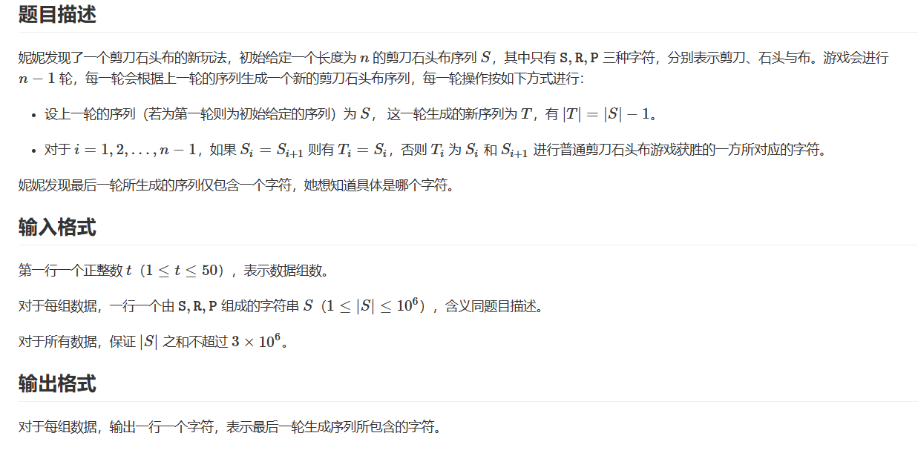

Slide 3
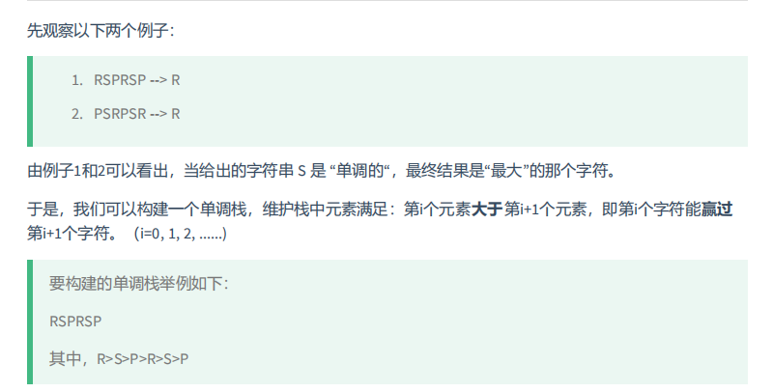
解题思路

Slide 4
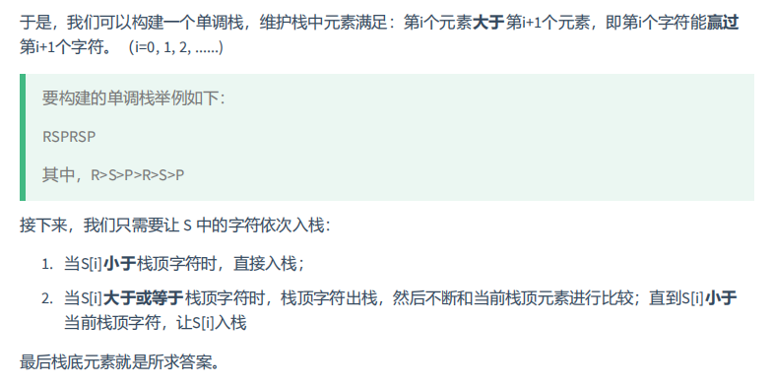
解题思路

Slide 5
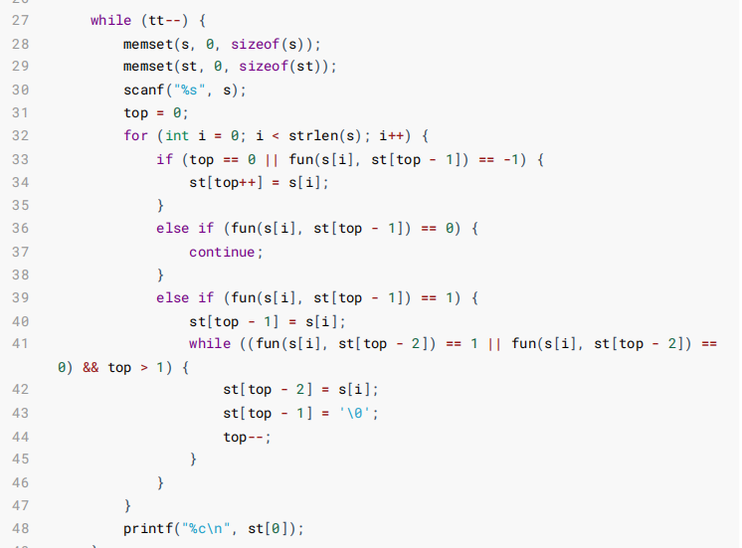
核心代码

Slide 6
谢谢

